Slide 2

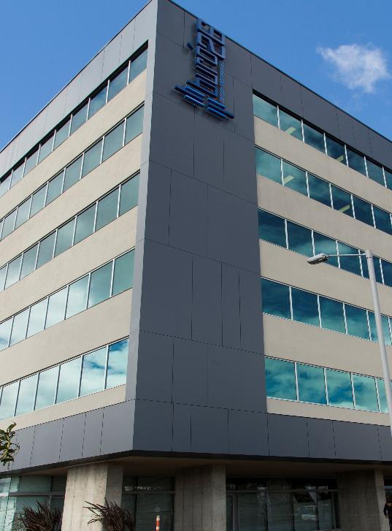
INSTRUCCIONES
Prueba técnica

Slide 3
RETO
PREDECIR LAS VENTAS DIARIAS EN EL CENTRO COMERCIAL
Felicitaciones
¡Felicitaciones, has llegado hasta este punto en el proceso para ser el nuevo analista de datos de Pactia!
Contexto
Cómo fondo inmobiliario, Pactia se dedica a la administración de inmuebles en sus diferentes líneas de negocio. Los centros comerciales son uno de los productos qué más datos genera y por consiguiente más análisis requiere. En este momento nos enfocaremos en resolver uno de los principales retos de estos espacios.
Recomendaciones
Nuestra principal recomendación es que todo el reto sea resuelto en el mismo notebook, incluyendo comentarios, análisis y conclusiones. El reto se debe resolver en Python y está permitido crear funciones o librerías en archivos apartes sí lo considera necesario.
Por favor no se identifique en ninguno de los archivos, a nuestro equipo de evaluación se le entregará el proyecto resuelto anonimizado para la revisión de cada uno de los candidatos.

Slide 4
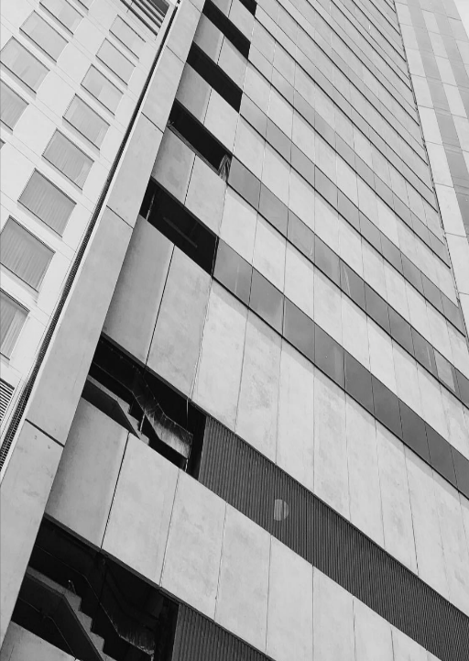
Reto y Habilidades
¿Cómo usas tus habilidades de análisis de datos para encontrar la mejor manera de predecir las ventas que se generan en los centros comerciales de Pactia?
Para tomar esta decisión, debe aprovechar sus habilidades para modelar la información, su sentido de negocio para tomar decisiones y su lógica para identificar la mejor forma de predecir como se van a comportar las ventas de un centro comercial en el día a día.

Slide 5
DATASETS
Variables internas
Variables Externas
Se entregan dos archivos (Test, Train) que serán utilizados para el entrenamiento y predicción del modelo de Machine Learning.
Estos datasets contienen información referente a la fecha, tráfico, categoría de los negocios, el área y las ventas diarias (variable objetivo).
Para variables externas, quisimos darte información que podría o no tener un impacto en nuestro objetivo, es tú criterio el que te dirá si es necesario utilizarlo o no. Las variables que seleccionamos son:
Tasa desempleo
IPC
TRM

Slide 6



ENTREGABLES
Un noteboook dónde se muestre todo el código realizado para resolver el problema planteado. Preferiblemente un repositorio de github o una carpeta comprimida con toda la información
Un documento que incluya todo el análisis realizado a la información, este puede estar incluido (preferiblemente) en el mismo notebook dónde se realiza el problema
En caso de que se haya consultado información de cómo abordar el problema, incluir el link al documento, articulo o repositorio consultado. Se puede enviar un documento consolidado con todas las fuentes consultadas.
sit ut dolor meut
sit ut dolor meut
sit ut dolor meut
Notebook
Análisis
Fuentes

Slide 7

Criterios de evaluación
Análisis exploratorio
Nos gustaría ver cómo se analiza la información, las decisiones que se toman en este proceso y las observaciones que se extraen en cada uno de los análisis.
Creación de modelos
Estamos interesados en conocer los modelos que se utilizan para este problema y el motivo por el cuál se implementan, además el correcto uso de los parámetros.
Criterio de selección de modelo
Queremos conocer el proceso o criterios que se utilizan para seleccionar el mejor modelo de predicción y los motivos porque es seleccionado uno sobre los otros.
Análisis y conclusiones de resultados
Luego de un análisis, es necesario generar conclusiones, nos gustaría saber qué se puede destacar del ejercicio realizado y aspectos que podrían enriquecerlo.

Slide 8
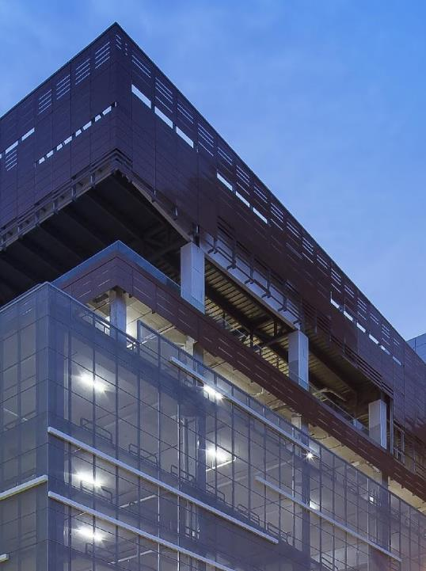
CONDICIONES
Fecha máxima entrega:
Miércoles 17 de Agosto
06:00 pm
No hay una forma correcta o única de resolver el problema, queremos conocer cómo son abordados los proyectos desde tú perspectiva.
Para resolver esta prueba esperamos tú completa honestidad, esto significa que el problema lo debes resolver sin ayudas de otras personas. Puedes utilizar diferentes recursos que se encuentran en la web pero esperamos que el código sea propio.

Slide 9

COLOMBIA
(+57) (4) 322 03 55
Carrera 43 A # 18Sur – 135
Piso 4 Sao Paulo Plaza
Gratis desde Tigo, Movistar y Claro
#710
Línea de WhatsApp
310 204 50 50
COLOMBIA
(+57) (1) 316 09 90
Diagonal 25 G # 95 A - 85
Torre 2 – Oficina 101
Centro Empresarial Buró
Correo
contactenos@pactia.com
*Toda la información contenida en esta presentación es de uso exclusivo de Pactia y no podrá ser compartida sin autorización. *Las fotografías, renders y planos son tomados de referencia y pueden estar sujetos a modificaciones. *Derechos reservados para Pactia

